Slide 1
Danas je Sonji rodjendan
Ajde caskom jedna tortica

Slide 2
patispanj

Slide 3
cokolada
patispanj

Slide 4
patispanj
cokolada
patispanj

Slide 5

patispanj
cokolada
patispanj

Slide 6




patispanj
cokolada
patispanj

Slide 7

Duvamo !!!!
patispanj
cokolada
patispanj

Slide 8
SRECAN RODJENDAN

Slide 9
A SADA ???

Slide 10
URME
OPET CEMO O URMAMA

Slide 11
…URME
V
ALI MALO MODIFIKOVANO

Slide 12
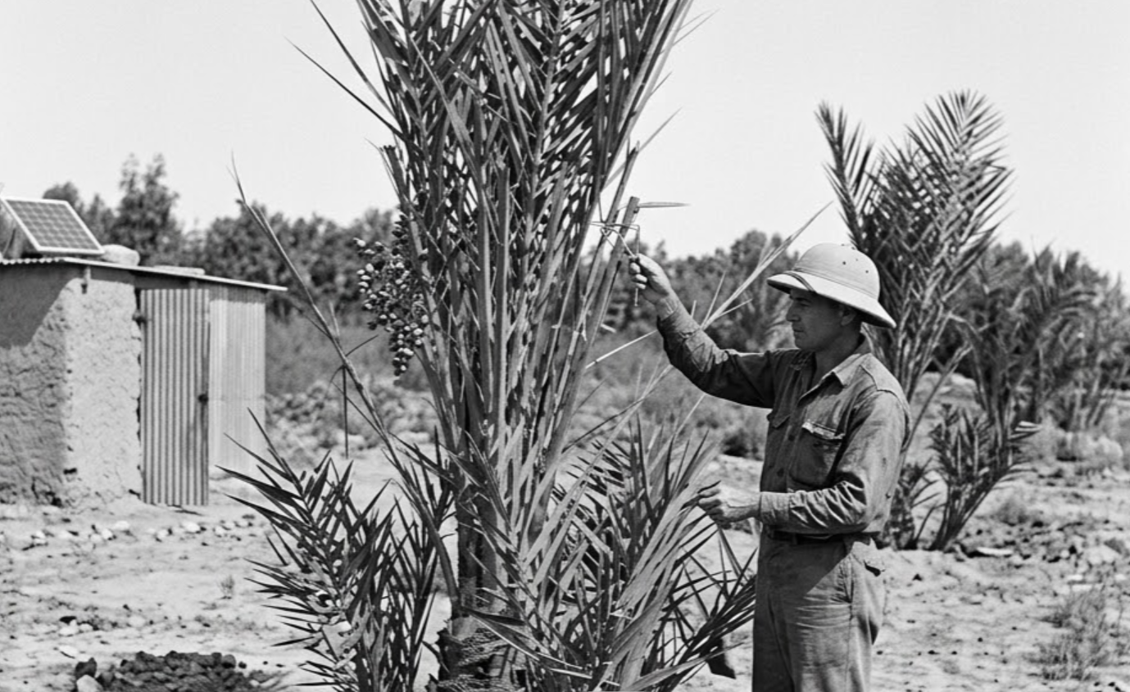

Slide 13
Ali stvarno, na Aronov zahtev i insistiranje
Da pocnemo od Biblije
Rahab (Biblical): Prema Jošui 2 (Isus Navin), Rahaba je bila kanaanska prostitutka u Jerihonu (k..urma) koja je pomagala hebrejskim špijunima i često se smatra pravednom, hrabrom osobom, a u rabinskoj tradiciji je ponekad opisana kao gostioničarka.
Ishah zona אִשָּׁה זוֹנָה), tako je navedeno u hebrejskom tekstu)

Slide 14
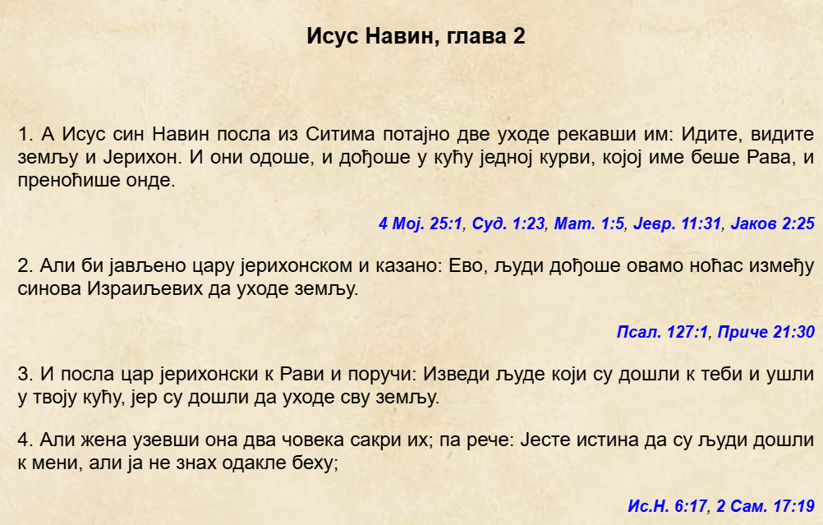

Slide 15
Rahav
U tekstu, Rahav se naziva “zonah”, što se obično prevodi kao prostitutka. U Bibliji, kao i u savremenom društvu, prostitutke se obično gledaju s oštrim sudom i guraju na marginu. Biblijski zakon je propisivao da zonah, ako bude proglašen krivim, treba biti kamenovan do smrti ili spaljen živ! (Levitski zakonik 21:9)
Ipak, Rahav je prikazana kao dobra osoba, uprkos svojoj profesiji. Rahav je hrabar, odlučan i brz u davanju naredbi. Ona priznaje postojanje izraelskog Boga i prkosi svom kralju kako bi pomogla Izraelcima.

Slide 16
Može li zonah biti heroj?
Zaista, u post-biblijskoj literaturi, Rahav je prikazana kao lijepa osoba, bez obzira na njen status zonah.
Babilonski Talmud (Megila 15a) povezuje Rahava sa tri nesumnjivo vrline i herojske žene: "Naši rabini su učili: Bile su četiri žene izuzetne ljepote na svijetu: Sara, Rahav, Avigail i Esther.“
Talmud također prikazuje Rahava kao konvertita na judaizam, koji se nakon obraćenja udao za Mojsijevog nasljednika, Jošuu. (Megila 14b)

Slide 17
Moderno doba
Idemo malo da skitamo po svetu

Slide 18
Buenos Aires
Između 1875. i 1936. godine, Buenos Aires je bio glavno središte prostitucije. Ekonomski očajne ili ograničene nefleksibilnim jevrejskim zakonima o braku, Jevrejke koje su dolazile u Argentinu iz Evrope pristajale su na rad u legalno sankcionisanim bordelima koje su osnovali jevrejski svodnici sa kapitalom.
Godine 1910. Prva međunarodna jevrejska konferencija o bijelom ropstvu objavila je izvještaj u kojem se navodi da Buenos Aires ima 42 legalna bordela, od kojih je 39 bilo u vlasništvu Jevreja.

Slide 19
Trećina
Iako su Jevrejke činile samo trećinu legalnih prostitutki, bile su nesrazmjerno vidljive u katoličkom društvu, a moralni reformatori su lako mogli dobiti njihovo državljanstvo.
Godine 1930. dvije Jevrejke su javno progovorile o svom iskustvu prisilne prostitucije. Ova otkrića dovela su do masovnog hapšenja svodnika i zabrane bordela u Buenos Airesu 1935. godine.

Slide 20
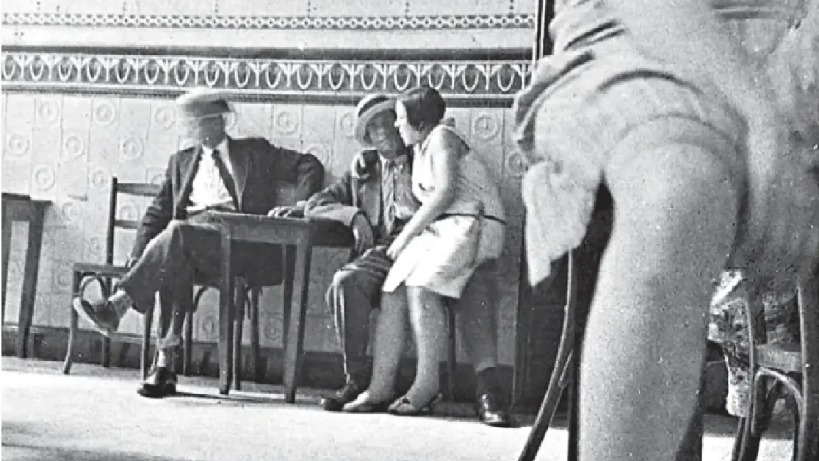

Slide 21
Regulisana prostitucija
Strah od jevrejskog bijelog ropstva, seksualne trgovine jevrejskim izbjeglicama imigranticama, koju često vrše jevrejski muškarci, bila je tema koja je zaokupljala jevrejske zajednice u Evropi i imigrantske zajednice u Sjevernoj i Južnoj Americi od 1880-ih do izbijanja Drugog svjetskog rata.
Od svih latinoameričkih gradova, Buenos Aires u Argentini navođen je kao utočište za trgovce bijelim robljem jer je imao sistem opštinski regulisane prostitucije od 1875. do 1936. godine, kada je nacionalni zakon, Zakon o socijalnoj profilaksi, zabranio bordele širom Argentine.

Slide 22
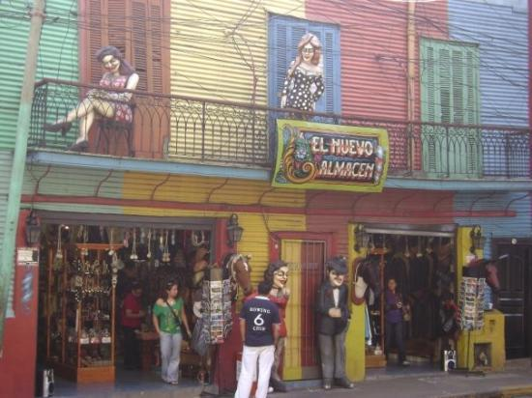
Evo jedan

Slide 23
Jevrejke su emigrirale u Argentinu iz Poljske, Rusije i Njemačke u pokušaju da pobjegnu od siromaštva i vjerskog progona. Prisiljene na prostituciju nefleksibilnim vjerskim zakonima poput onih koji se odnose na agunot (supruge koje ne mogu dobiti razvod), ekonomskim očajem cijelih porodica i uvjerenjem da supruge, čak i one udane pod lažnim izgovorom za svodnike, trebaju slušati svoje muževe, bile su među najugroženijim grupama imigrantkinja u Buenos Airesu.
Kao imigranti u pretežno katoličkom društvu, jevrejska zajednica u Argentini - najveća u Južnoj Americi - postala je vrlo zabrinuta zbog izvještaja o jevrejskom kriminalu u bilo kojem obliku.
Tvrdnje o bijelom roblju, jevrejskim svodnicima i jevrejskim prostitutkama potresle su zajednicu do njene srži, a učinjen je svaki pokušaj da se jevrejski kriminalni element odvoji od šire zajednice, uključujući i zabranu njihovog ulaska u sinagoge u Buenos Airesu.

Slide 24
Potplatili...
Godine 1908. jevrejska zajednica održala je javni sastanak kako bi raspravljala o implikacijama uličnih protesta u jevrejskim naseljima protiv svodnika i njihovih rođaka.
Među pozvanima da prisustvuju bio je i prvi socijalista izabran u nacionalno zakonodavno tijelo, Alfredo Palacios (1880–1965), koji je 1913. godine sastavio zakon o deportaciji stranih svodnika, i Manuel Gálvez (1882–1962), katolički konzervativac koji je nedavno napisao tezu o trgovini bijelim robljem.
Prema Gálvezovim memoarima, svodnici su platili okupljenima da prekinu sastanak uvredama na jidišu i bacanjem predmeta na odbor organizovan da raspravlja o toj temi (Gálvez, 1905. i 1961.).

Slide 25
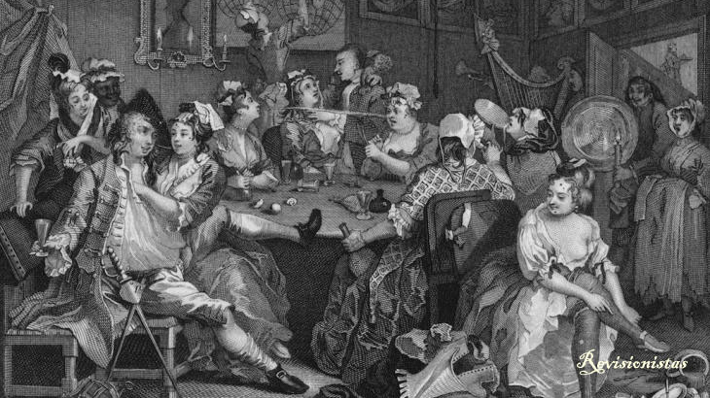

Slide 26
Jidiš prostitutke
Godine 1913., Samuel Cohen, sekretar londonskog Jevrejskog udruženja za zaštitu djevojčica i žena, otišao je u Južnu Ameriku kako bi se uvjerio u tešku situaciju Jevrejki i njihovu viktimizaciju. Iako je posjetio i Rio de Janeiro, São Paulo i Santos (sve brazilske gradove), kao i Montevideo u Urugvaju, veći dio svog putovanja i komentara posvetio je Buenos Airesu.
Gdje god se zaustavio u Južnoj Americi, u bordelima su bile Jevrejke, od kojih su mnoge govorile jidiš, a većina ih je bila Ruskinja ili Poljakinja (Cohen 1913, 1–10).
U Buenos Airesu je saznao da nijednoj grupi protiv belog ropstva nije dozvoljeno da se ukrca na brodove kako bi pomogla ženama koje dolaze iz Evrope da pronađu posao.

Slide 27
Napomenuo je da je već osnovano argentinsko društvo protiv belog ropstva i da lokalni hotel za imigrante čini sve što može da pronađe pristojno zaposlenje i za muškarce i za žene. Prema riječima ljudi koje je intervjuisao, moralni uslovi u Buenos Airesu su se znatno poboljšali u odnosu na ranije godine.
„Nemoral je i dalje loš, ali nije toliko flagrantan, niti se toliko toleriše kao što je bio ranije.“ Zaista, mnogi Argentinci su podržali evropske stavove da se žensko bijelo ropstvo ne bi trebalo tolerisati, te su doneseni zakoni protiv bijelog ropstva. Ipak, Cohen je za kontinuirani problem nemorala okrivio postojanje legalnih kuća za prostituciju u glavnom gradu.
Kako je rekao, „Razgovarao sam sa 'Madamama' i jedini zaključak do kojeg mogu doći je da su oni [bordeli] jazbine bezakonja i da ih treba što prije zatvoriti“ (Cohen, 14–16).

Slide 28
... Sram ih je bilo i što Jevrej pokreće istragu protiv njih.
Iako je, prema proračunima jevrejske zajednice, od 1908. godine stiglo preko 35,000 jevrejskih emigranata, više Jevreja je stiglo ranije i nastavilo je da se slijeva u Buenos Aires. Među rijetkim ljudima koje je Cohen smatrao zainteresovanim za problem jevrejskih bijelih robova bio je rabin Samuel Halphon iz sinagoge u ulici Libertad i Madame Francesca de Krämer iz Sociedad de Beneficencia de Damas Israelitas, koji su proširili svoj rad sa siromašnim jevrejskim ženama kako bi pomogli ženama u opasnosti da postanu prostitutke (Cohen, 27–29).
Tokom svoje posjete Buenos Airesu, Cohen je posjetio bordele kojima su upravljale Jevrejke (Cohen, 30).
Sa sramotom moram reći da su mnoge Jevrejke, i same majke porodica, među onima koje vode domaćinstva. Nisu bile zadovoljne mojom posjetom. Nisu im se svidjela pitanja koja sam im postavio niti argumenti koje sam izneo protiv nastavka njihovog 'zanata'.

Slide 29
Cohen
Samuel Cohen nije bio prvi posmatrač koji je kritikovao tešku situaciju Jevrejki koje su se bavile prostitucijom u Argentini krajem devetnaestog i početkom dvadesetog vijeka. Gotovo čim je opština Buenos Aires usvojila uredbu iz 1875. godine kojom se regulišu bordeli kao dio kampanje javnog zdravlja za sprečavanje veneričnih bolesti, izvještaji o jevrejskom bijelom roblju objavljeni su u evropskim i argentinskim novinama.
U martu 1875. godine, lokalne novine La Nación izvijestile su da je francuski sud osudio muškarca i ženu na zatvorske kazne zbog trgovine ženama, a ubrzo su se pojavili izvještaji o jevrejskoj prostituciji, kao i o jevrejskim svodnicima . U martu 1907. godine, dva ruska Jevreja, Louis Gold i Harry Cohen, "optuženi su za navođenje Jane Goldbloom i još jedne mlade žene da vode nemoralan život" u Londonu jer je Gold primio vijest iz Buenos Airesa da atraktivne mlade djevojke vrijede 100 funti. Ovo je bio jedan od nekoliko slučajeva koje je otkrila britanska policija.
Godine 1910, Prva međunarodna jevrejska konferencija o bijelom ropstvu objavila je još jedan izvještaj. U njemu se navodi da je 1903. godine Buenos Aires „... Od 800 novih prostitutki registrovanih 1909. godine, 236 su bile Jevrejke, od kojih je 213 bilo Ruskinja“.

Slide 30

Kako su svi ovi posmatrači identifikovali jevrejske prostitutke kada nije bilo statistike o vjerskim uvjerenjima? Kada bi se žene registrovale za ulazak u licencirane kuće za prostituciju, pitane su o njihovoj nacionalnosti, između ostalog. Žene koje su se identificirale kao Ruskinje, Poljakinje ili Njemice, pretpostavljalo se da su Jevrejke ne samo od strane jevrejske zajednice, već i od strane predstavnika tih zemalja. Žene su pronašle posao u bordelima zahvaljujući naporima jevrejskih svodnika koji su počeli da se organizuju krajem devetnaestog vijeka i imali su dovoljno kapitala da osnuju kuće za prostituciju i plate Madame da ih vodi.
Postojanje organizacija kao što su El Club de los 40, Varsovia, Asquenasum, a kasnije i Zwi Migdal, zajedno s lakoćom s kojom su moralni reformatori mogli dobiti statistiku o nacionalnosti za legalne prostitutke, učinilo jevrejsku prostituciju vrlo vidljivom, iako je mnogo veća zajednica ilegalnih prostitutki bila španske, italijanske i argentinske nacionalnosti.

Slide 31

Trgovina jevrejskim bijelim robljem nastavila se do izbijanja Prvog svjetskog rata, a ponovo je porasla nakon Prvog svjetskog rata. Tokom 1920-ih, istrage Lige naroda, posebno njen Izvještaj Specijalnog tijela stručnjaka o trgovini ženama i djecom iz 1927. godine , još jednom su istakle vidljivost jevrejskih prostitutki i trgovaca ljudima.
Sljedeće godine, jedan od novinara uključenih u istragu Lige naroda, Albert Londres (1884–1932), objavio je studiju pod naslovom Le Chemin au Buenos Ayres ( Put za Buenos Ayres ). Jedna od engleskih verzija imala je zaštitni omot s provokativnom slikom dvije bijele žene vezane jedna za drugu.
Ova šovinistička i antisemitska knjiga opisivala je francuske svodnike u Buenos Airesu kao patriote koji su spašavali žene od života u lezbijstvu i kokainu, ali je imala samo negativne komentare o jevrejskim svodnicima.

Slide 32
Zwi Migdal
(Yiddish: צבי מגדל, I [ˈtsvɪ mɪɡˈdal] Polish: Cwi Migdał) was a criminal organisation founded by Jews in Poland in the 19th century, based mainly in Argentina.
Ime potiče od Luisa Zvija Migdala, jednog od njenih osnivača

Slide 33
Glavna operacija grupe bila je trgovina ženama iz Centralne Evrope (uglavnom iz Varšave ) u seksualno ropstvo i prisilnu prostituciju
Organizacija, čiji su operateri bili Jevreji , djelovala je od svog osnivanja 1860-ih do 1939. godine.
Godišnji promet organizacije iznosio je 50 miliona dolara na početku 20. stoljeća (otprilike 2 milijarde dolara danas).
Nakon Prvog svjetskog rata , imala je 400 članova u Argentini, a Buenos Aires je bio njen glavni centar djelovanja. Imala je podružnice u Brazilu ( Rio de Janeiro , São Paulo i Santos ), Sjedinjenim Američkim Državama (New York City), Poljskoj ( Varšava ), Južnoj Africi, Indiji i Kini. ^{[ 5 ]}
Tokom 1920-ih, organizacija je dostigla najveću veličinu ikada. Na svom vrhuncu, 430 pojedinaca, koji su djelovali kao svodnici i obavljali druge kriminalne uloge, nadgledali su mrežu od 2.000 bordela i približno 4.000 žena samo u Argentini.

Slide 34
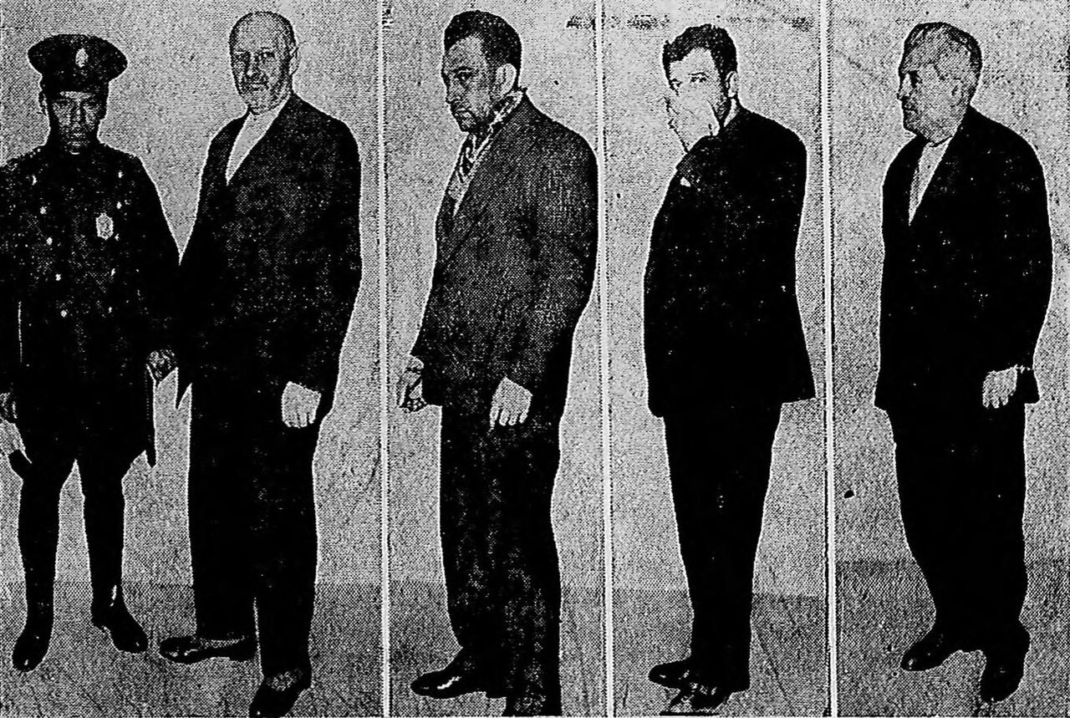

Slide 35
Kraj legalne prostitucije
Teška situacija dviju Jevrejki uhvaćenih u bijelom roblju dovela je do konačne političke kampanje za zabranu opštinski regulisanih kuća za prostituciju u Buenos Airesu. Godine 1930. Cosía Zeilón je opisala kako su je poznata jevrejska madam Emma "Milijunašica" i svodnik Luis Migdal prisilili da se bavi prostitucijom.
Iste godine, Raquel Liberman je optužila organizaciju Zwi Migdal i njenog muža da su je prisilili da se vrati prostituciji godinama nakon što je iskoristila svoju ušteđevinu za otvaranje antikvarnice. Ova otkrića dovela su do masovnih hapšenja svodnika koji su pripadali Zwi Migdalu, kao i do novog dekreta o zabrani bordela u Buenos Airesu nakon 31. decembra 1934. U decembru 1936. nacionalni Zakon o socijalnoj profilaksi zabranio je svim opštinama da upravljaju bordelima i propisao predbračne medicinske preglede za sve muškarce. Iako prostitucija nije bila zločin, od tada je policija određivala kada će prostitutke biti uhapšene.
Drugi svjetski rat je više učinio u okončanju trgovine jevrejskim prostitutkama u Argentini nego bilo koji lokalni zakon. Žene koje su pobjegle u Argentinu, a kasnije se izvukle iz prostitucije, udale su se u jevrejsku zajednicu i potom vodile normalan život.

Slide 36
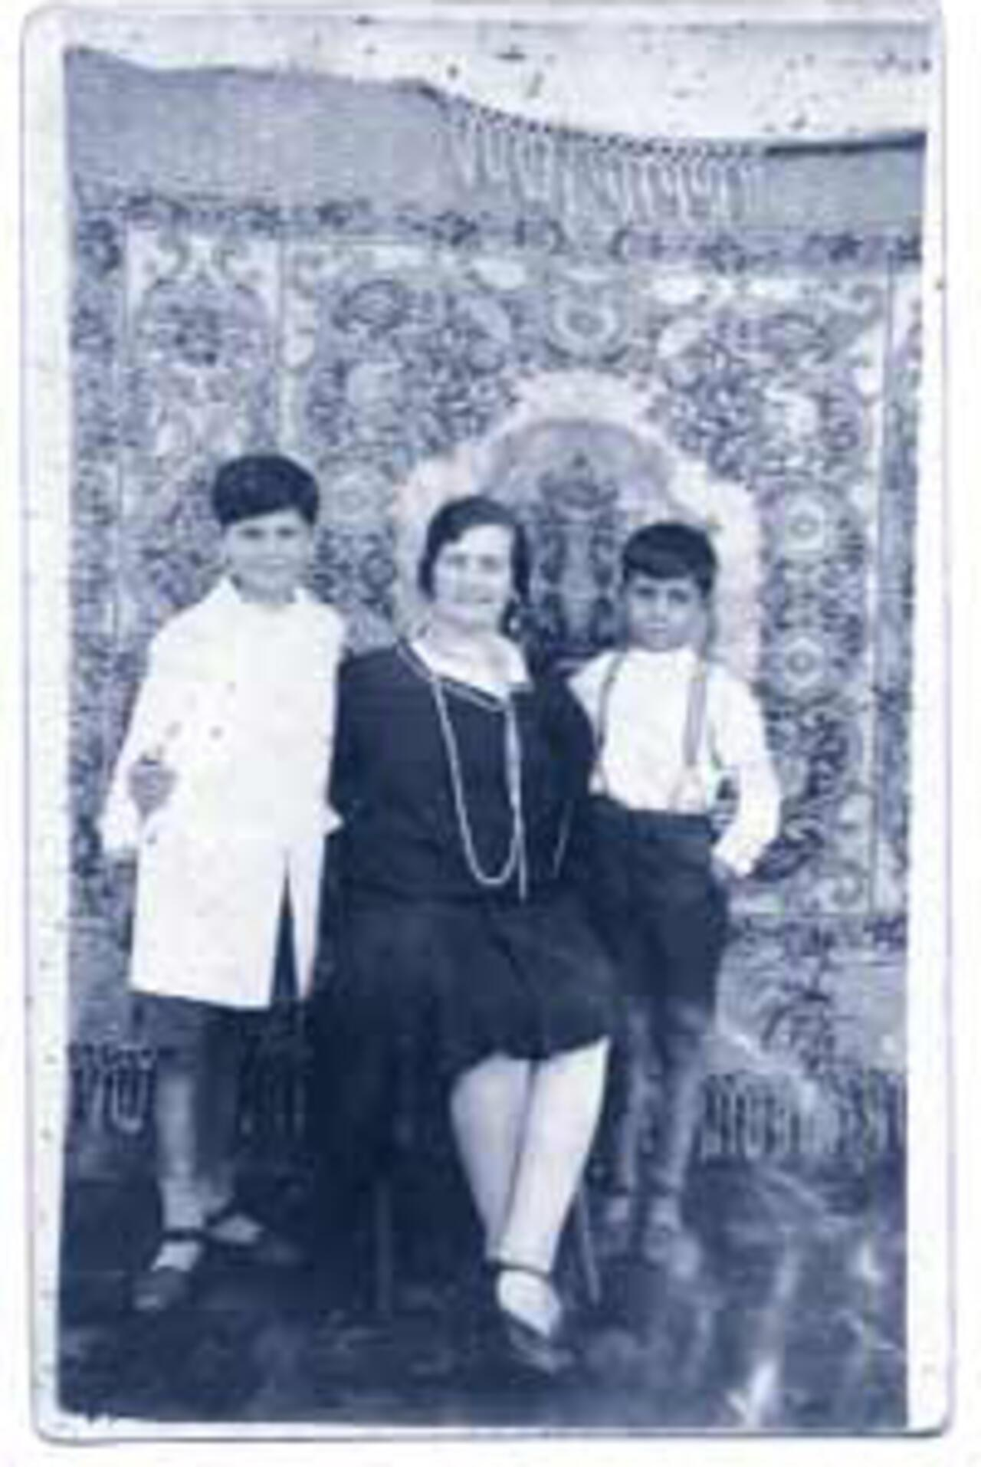
Raquel Liberman
July 10, 1900–April 7, 1934
by Nora Glickman

Slide 37
Raquel Liberman rođena je u Ukrajini 1900. godine i emigrirala je u Argentinu kao mlada supruga i majka 1922. godine. Nakon smrti muža postala je žrtva trgovine ljudima od strane Zwi Migdala, jevrejske mreže koja je djelovala između Poljske i Argentine namamljujući nevine mlade djevojke u prostituciju.
U decembru 1930. godine, Liberman je prijavila Zwi Migdala policiji. Kako bi zaštitila svoje dvoje djece, prikrila je činjenicu da je bila legalno udata u Poljskoj i da je majka. Njene informacije su uspjele dovesti do propasti jevrejske mreže prostitucije u Argentini 1935. godine.

Slide 38
Family & Immigration to Argentina
Raquel (Ruchla Leah) Liberman rođena je u Berdičevu u Ukrajini 10. jula 1900. godine. Kao dijete, Raquel je emigrirala sa porodicom u Varšavu. Dana 21. decembra 1919. udala se za Jakova Ferbera, krojača, u skladu sa jevrejskim običajima. Godine 1920. rodio im se prvi sin. Godinu dana kasnije, dok je Raquel bila trudna s drugim djetetom, Yaacov je sam emigrirao u Argentinu, da se pridruži svojoj udatoj sestri i zetu u malom selu Tapalqué, u provinciji Buenos Aires. Do trenutka kada su Raquel i njeni sinovi Joshua David i Moshe Velvele (Mauricio) pristupili Yaacovu u oktobru 1922. godine, on je već bolovao od tuberkuloze, a nekoliko mjeseci kasnije preminuo je.

Slide 39
Entering Prostitution
Kako bi izdržavala porodicu, a bez znanja španskog jezika, Raquel, tada dvadeset tri godine, bila je prisiljena ostaviti djecu pod brigom hraniteljske porodice i tražiti posao u glavnom gradu, Buenos Airesu. Nije mogla sastaviti kraj s krajem radeći kao krojačica, pa je bila prisiljena ili je dobrovoljno ušla u prostituciju. Ako su činjenice i fikcija o Raquelinim stvarnim poslovima nepouzdani, to je dijelom zato što Raquel nikada nije željela da se sazna cijela istina.
Raquel se razlikovala od drugih žrtava eksploatacije, koje su uglavnom dovođene iz Poljske u Argentinu od strane jevrejske mreže trgovine ljudima Zwi Migdal s lažnim obećanjima o braku i seksualno iskorištavane jednom u Argentini. Kada je Raquel ostala udovica, sklopila je dogovor sa Zwi Migdalom: bavila bi se prostitucijom u Buenos Airesu i plaćala procenat svojih prihoda svom makrou, Jaimeu Cissingeru, u zamjenu za njegovu zaštitu i slobodu da povremeno putuje u Tapalqué, da posjeti svoju djecu, koja nikada ne bi saznala za njen zanat.

Slide 40
Sa novcem koji je uspjela sačuvati nakon četiri godine, Raquel je dogovorila da joj kupi potpunu nezavisnost od Migdala. Uz pomoć sunarodnjaka otvorila je antikvarnicu u ulici Callao u Buenos Airesu. Bojeći se da bi njen primjer mogao ohrabriti druge žrtve, organizacija je počela umetavati, prijetiti i krasti njenu imovinu.
U oktobru 1929. Raquel je prvi put prijavila policiji kako bi povratila svoj novac i ukradeni nakit. Izjavila je da je čak i nakon što je uspjela platiti slobodu i postati nezavisna, nastavila trpjeti pritisak trgovaca ljudima.
Simón Brutkievich, predsjednik Zwi Migdala, predložio je da joj se nadoknadi vraćanjem ukradenih stvari pod uslovom da otkaže prijavu, što je ona odbila.

Slide 41
Nakon što nije uspjela povratiti svoj novac od Zwi Migdala, Liberman je zatražila pomoć Ezrata Našima, Društva za zaštitu djevojčica i žena. Ovaj put su je trgovci ljudima namamili na brak kako bi je prisilili da se vrati prostituciji u njihovo ime. Raquel se udala za Joséa Salomóna Korna na jevrejskoj ceremoniji održanoj u sinagogi na adresi Cordoba Street 3280. Brak se ispostavio kao prevaran, a njen novi muž ozloglašeni svodnik Zwi Migdala koji ju je prisilio da se vrati životu u bordelu.
Raquel je potom, 31. decembra 1929. godine, podnijela vlastima svoju drugu optužbu. U ovoj izjavi policiji, otkrila je samo dio istine o sebi, namjerno odlučujući da svoj rani život drži u tajnosti.

Slide 42
Pisma
Da bi zaštitila svoju djecu, izjavila je da je imigrirala u Argentinu 1924. godine kao samohrana žena, prikrivajući svoj zakoniti brak u Poljskoj i rođenje svoje dvoje djece. Također je izjavila da je bila prisiljena na prostituciju i da su je trgovci ljudima prevarili.
Lična prepiska Raquel Liberman sa suprugom i rodbinom, napisana na jidišu prije njenog preseljenja u Argentinu; razmjena razglednica s njenom djecom u Argentini; i desetine porodičnih fotografija i pravnih dokumenata na poljskom jeziku otkriveni su 1996. godine.

Slide 43

Raquelin sin ih je čuvao u kutiji za cipele, a Raquelini unuci su ih dali Rosalíji Rosembuj i Nori Glickman, koje su ih prevele sa jidiša na španski, a zatim na engleski i objavile arhivu u knjizi " Židovska trgovina bijelim robljem i neispričana priča o Raquel Liberman" .
Ovi materijali nedvosmisleno pokazuju da je, uprkos njenoj prijavi policiji 1929. godine, Raquel došla u Argentinu kao udata žena sa djecom.

Slide 44
Bibliografija
Alsogaray, Julio. Trilogía de la trata de blancas: Rufianes—policía—municipalidad. Buenos Aires: N.p., 1933.
Avni, Hiam. Argentina y la historia de la inmigración judía 1810–1950. Jerusalem: Magnes, 1983.
Bra, Gerardo. La organización negra: La incredible historia de la Zwi Migdal. Buenos Aires: N.p., 1982.
Bristow, Edward. Prostitution and Prejudice: The Jewish Fight Against White Slavery, 1870–1939. New York: Schocken Books, 1982.
Cohen, Samuel. Report of the Secretary on His Visit to South America, 1913. Oxford: N.p., 1913.
Galvez, Manuel. La trata de blancas: Tesis para optar al grado de doctor en jurisprudencia. Buenos Aires: N.p., 1905.
Galvez, Manuel. Recuerdos de la vida literaria, 4 vols. Buenos Aires: Hachette, 1961.
Glickman, Nora. The Jewish White Slave Trade and the Untold Story of Raquel Liberman. New York: Garland, 2000.
Guy, Donna J. Sex and Danger in Buenos Aires: Prostitution, Family, and Nation in Argentina. Lincoln, NE: University of Nebraska Press, 1991.
Jewish Association for the Protection of Girls and Women, Annual Reports. Oxford: 1904–1932.
Kaplan, Marion A. The Jewish Feminist Movement in Germany: The Campaigns of the Jüdischer Frauenbund 1904–1938. Westport, CT: Greenwood Press, 1979.
Londres, Albert. The Road to Buenos Ayres. Translated by Eric Sutton. London: Constable, 1928.
Mirelman, Victor. Jewish Buenos Aires, 1890–1930: In Search of an Identity. Detroit: Wayne State University Press, 1990.
Official Report of the Jewish International Conference on the Suppression of the Traffic in Girls and Women: Private and Confidential. London: Central Bureau, Jewish Association for the Protection of Girls and Women, 1910
Report of the Special Body of Experts on Traffic in Women and Children, 2 parts. Geneva: League of Nations, 1927.
Vigilance Record 3 (March 1907) London: 23.
Yarfitz, Mir. Impure Migration: Jews and Sex Work in Golden Age Argentina. New Brunswick: Rutgers University Press, 2019

Slide 45
O svodnicima i bordelima
Daniela Lucena pise:
Caride Bartrons, arhitekta s doktoratom na Fakultetu društvenih nauka Univerziteta u Buenos Airesu, svojim istraživanjem nas vodi u svojevrsnu skrivenu stranu grada, skrivajući prostore, tajne i priče rijetko istražene u akademskim studijama.
Kako knjiga napreduje, postaje jasno da slika bordela kao skrivenog mjesta na periferiji grada ne odražava stvarnost tog vremena: velika većina bordela nalazila se u centru grada, u etabliranim četvrtima poput La Boca, Balvanera i Barracas.

Slide 46
Zdrav grad
Od bordela do kuće razuzdanosti, različita poglavlja knjige opisuju promjene koje je doživio prostor bordela u gradu koji je, između kraja 19. i početka 20. stoljeća, rastao i iznova se izmišljao vrtoglavom brzinom. Ove promjene, kako autor s pravom ističe, mogu se razumjeti samo u odnosu na političke odluke, demografske transformacije, moralne diskurse i programe javnog zdravstva.
U tom smislu, ključan je diskurs "zdravog grada", koji, vođen medicinsko-higijenskom perspektivom, shvata organizaciju grada kao organizam na kojem je intervencija neophodna kako bi se garantovalo njegovo zdravlje i pravilno funkcionisanje. Otuda i mjere koje regulišu i kontrolišu prostituciju, a usmjerene su na sprečavanje da venerične bolesti nepovratno utiču na društveno tijelo.

Slide 47
Želja da se izbjegne „veće zlo“ ne leži samo u osnovi odluka pozitivističkih doktora i zabrinutih zvaničnika, već i u osnovi diskusija o legalnosti prostitucije. Na osnovu čitanja dosijea i drugih dokumenata iz gradskih javnih arhiva, Caride Bartrons se ponovo osvrće na pravnu doktrinu koja je, porijeklom iz Evrope, predložila tolerisanje prostitucije kao „korisnog zla u velikim gradovima“, pa čak i regulisanje sistema penzionih doprinosa koji bi prostitutke priznao kao radnice sa pravima .

Slide 48
Uloga države u odnosu na tajne aktivnosti i moralna dilema svojstvena prijedlogu „tolerisane prostitucije“ upotpunjuju argumente debate koja je snažno odjeknula u društvu Buenos Airesa na prijelazu iz 19. u 20. vijek.
Oko 1913. godine, diskusija o seksualnoj eksploataciji žena i maloljetnika dostigla je nacionalni nivo, a prvi zakon kojim se kažnjava bijelo roblje donesen je zahvaljujući inicijativi socijalističkog poslanika Alfreda Palaciosa.

Slide 49
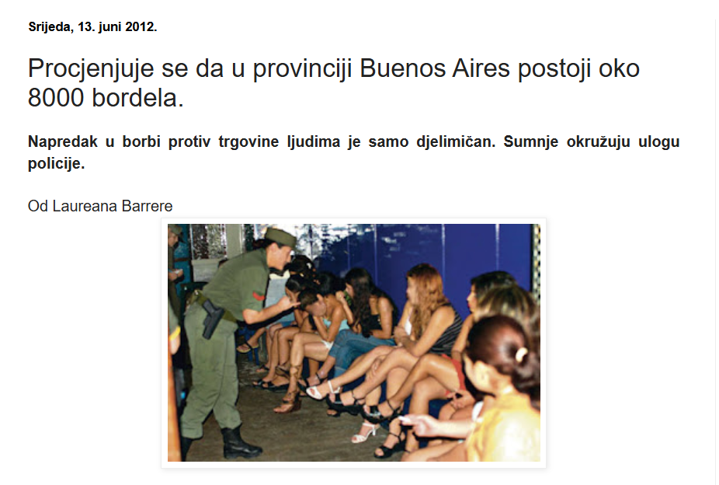
Sam grad 3.1 miliona
Provincija 15.9 mil

Slide 50
Poznate
Blizanke Fokken (Martine i Louise Fokken): Istaknute amsterdamske seksualne radnice koje su decenijama radile u industriji. Poznati su po tome što su o svojim životima govorili u autobiografiji iz 2011. godine i u dokumentarcu Meet the Fokkens.
Sa 71 godinom, penzionisani blizanci su se ponovo povezali sa jevrejskim tradicijama i sada na praznike pohađaju sinagogu
(prica iz 2014te)
Danas Louise and Martine Fokkens + 83 years old

Slide 51
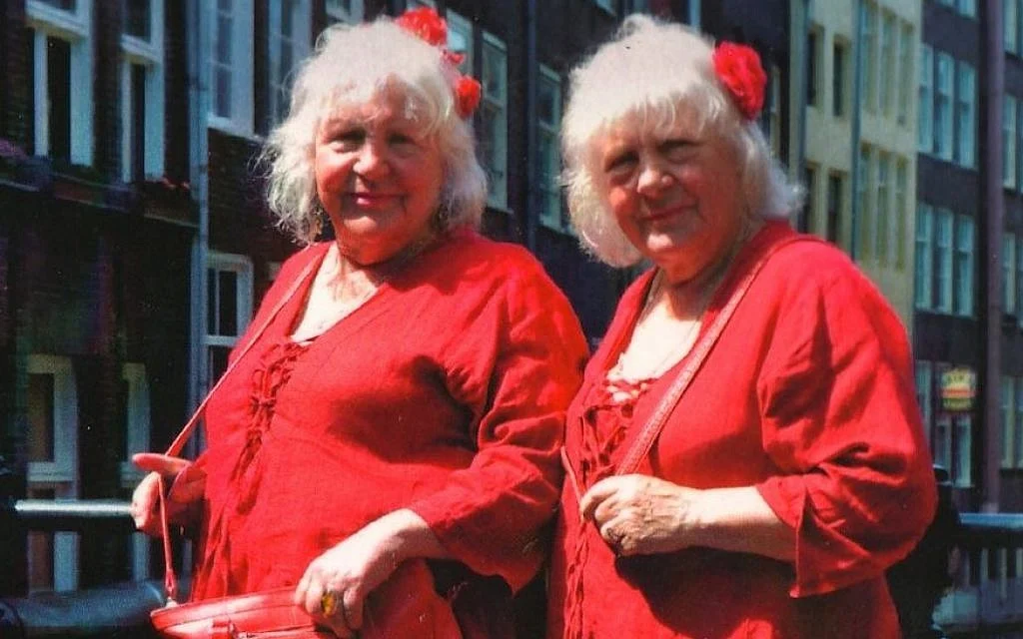
Upoznajte Fokkenove: Amsterdamske sedamdesetogodišnje jevrejske prostitutke

Slide 52

Film 80 minuta
Na Amazonu $150

Slide 53
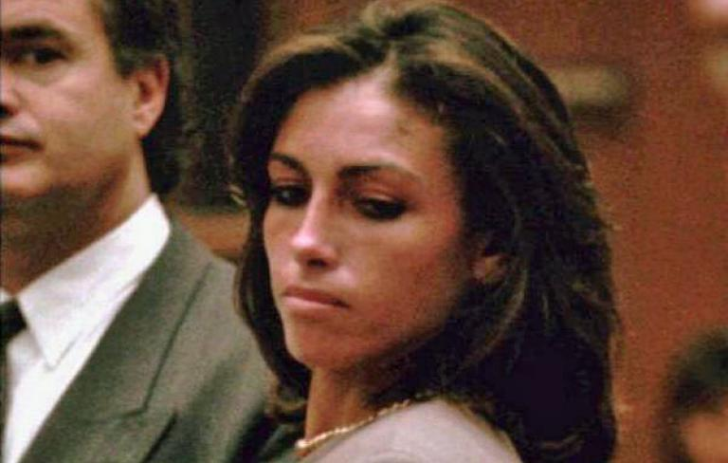
Heidi Fleiss (rođena 1965): Poznata kao "Hollywood Madam", bila je visoko profilirana američka madam koja je vodila elitni lanac prostitucije u Los Angelesu početkom 1990-ih.
Osudjena na
7 godina
Sluzila
20 meseci

Slide 54
Antonia NY
"Tony the Tough" : Rusko-jevrejska imigrantkinja koji je bio iskorištavan u njujorškom podzemlju početkom 20. stoljeća, često citiran u društvenim studijama o jevrejskim prostitutkama na Lower East Sideu.

Slide 55
Lillian i Antonia bile su rusko-židovske imigrantkinje iz područja Pale, ali Lily, sa svojim plavim loknama i breskvastim tenom, više je izgledala kao Francuskinja nego Ruskinja. Antonia, koju su zvali Tony, bila je tradicionalna: pune grimizne usne uokvirene gustom crnom kosom.
Dok je Lily stigla iz Pale 1897. godine, u dobi od tri godine, sa svojom porodicom, Tony je došla 1906. godine, u dobi od trinaest godina, samo s ocem, nakon što je jedva preživjela pogrom u Bialystoku te godine. U New Yorku, Tony je isprekidano govorila engleski, nesposobna izgovoriti glasove poput th ili ing . Tkanina je izlazila kao cloth, a pjevanje kao sin-gin . Boreći se da se prilagodi, kompenzirala je to upornošću. U osnovnoj školi, kada su ih djevojke iz bande maltretirale i vukle Lilyne bijele lokne, Tony je napadala, nikada ne oklijevajući da pojača argument udarcem. Ova drskost joj je donijela nadimak: "Tony Žilava

Slide 56
Goldberg
Godine 1896., jednooki jevrejski vojnik u ruskoj vojsci napustio je svoj garnizon u Varšavi i odlučio postati svodnik. Svodništvo nije bio slučajan izbor karijere za Motchea Goldberga. U Ruskom Carstvu, prostitucija je bila regulirano i stratificirano zanimanje, koje se protezalo od poznatih jevrejskih kurtizana do "djevojaka vučica" koje su spavale u javnim parkovima.
Jevreji su činili četiri posto stanovništva Rusije, gdje su ih zakonska ograničenja ograničavala na područje naseljenosti, ali su dominirali u trgovini seksom. Na Kongresu protiv trgovine ženama, održanom u Londonu 1910. godine, ruski predstavnik je rekao da je učešće Jevreja u prostituciji "obrnuto proporcionalno njihovom pravnom i društvenom položaju".

Slide 57
Nakon što je Motche Goldberg pobjegao iz vojske, zaveo je petnaestogodišnju djevojčicu i odveo je u London, gdje se pridružio grupi jevrejskih svodnika poznatih kao Banda sa Stamford Roada.
Kada ih je reformatorsko udruženje uhvatilo u koštac, svodnici su se povukli i pobjegli, vodeći prostitutke , prema novim granicama globalne trgovine seksom: rudnicima dijamanata u Južnoj Africi, zatim u Argentinu i Brazil i gradove Amerike, u Seattle i St. Louis, u Philadelphiju i Boston, i konačno u New York, gdje se, nakon toliko godina lutanja, Motche Goldberg konačno osjećao kao kod kuće.

Slide 58
Rusija
Niko u Rusiji nije bio iznenađen kada je otkrio da je jedan strashnyi jid, "strašan Jevrej", vodio bordel u ovom ili onom gradu, piše Bernstein, ili da je rusko-jevrejska banda poznata kao Maccabees prevarila žene da se bave prostitucijom puštajući lažne oglase za sobarice i dadilje, ili da su jevrejski muškarci prodavali svoje žene u inostranstvo i vraćali se u Rusiju sa pasošem sa pečatom "Razvedeni" kako bi pronašli nove žrtve.
U romanu Yama, bestseleru o ruskoj prostituciji, pobožni Jevrejin poznat kao "Horizon" izdržava svoju staru majku i poštuje šabat dok se ženi djevojkom za djevojkom i prodaje ih sve u bordele. Kada Horizon sretne vojnog generala u vozu, on se predstavlja kao dijelom putujući prodavac, dijelom broker, i kaže: "Nu, šta siromašni Jevrej može učiniti u ovakvim vremenima?"

Slide 59
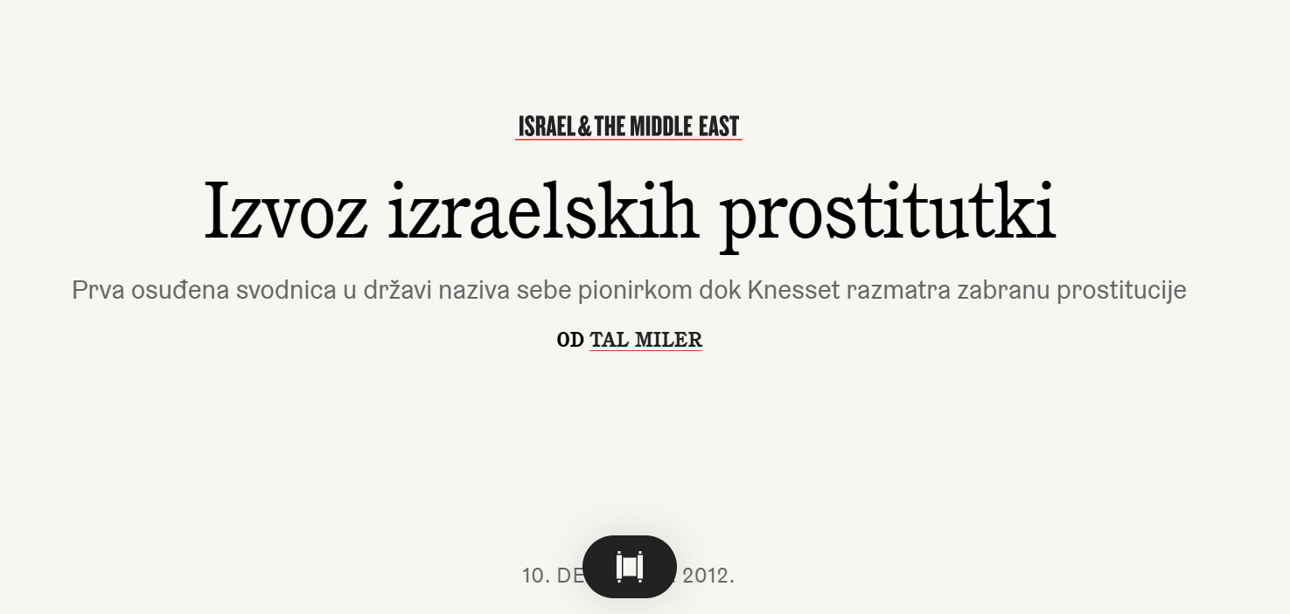

Slide 60
Anželik
Angelique Sabag Gautiller sebe naziva pionirkom i, zaista, ova nasmijana, plavokosa i plavooka 40-godišnjakinja je, u stvari, svojevrsni pionir u Izraelu.
Osuđena u julu 2011. za "zavjeru s ciljem navođenja osobe da napusti zemlju kako bi radila u prostituciji", zbog pomaganja devet Izraelki da rade kao prostitutke u Irskoj, Gautiller je osuđena na 30 mjeseci zatvora u ženskom zatvoru Neve Tirza - što je, ukratko, čini prvom svodnicom u jevrejskoj državi.
Gautiller je jedna od predvodnica ove industrije u procvatu. Došla je iz Francuske kada je imala 17 godina, volontirajući u kibucu Hatzerim prije nego što se preselila u Eilat i zaposlila kao konobarica.

Slide 61
Izrael
“ Umjesto da zarađuju 100 NIS u Izraelu za pola sata, rekla je, mogle su zaraditi 160 eura - skoro devet puta više. „
Do Prvog svjetskog rata, prostitucija je bila aktivna industrija u gradovima poput Tel Aviva, Haife i Ramle, s bordelima u vlasništvu i Arapa i Jevreja. Britanski vojnici pridružili su se rastućoj bazi klijenata tokom 1930-ih i 1940-ih, a Tel Aviv se smatrao glavnim gradom te industrije na Bliskom istoku.
Nakon osnivanja Države Izrael, prostitucija nije bila zakonom zabranjena, ali svako ko bi bio uhvaćen u radu kao svodnik bio bi krivično gonjen. Nakon pada Sovjetskog Saveza 1989. godine, industrija je rasla, a priliv imigranata stvorio je povećanje potražnje.

Slide 62
Zakon
Zakon pod nazivom "Zabrana konzumiranja prostitucije", nastoji učiniti plaćanje za seks krivičnim djelom kažnjivim sa šest mjeseci zatvora. Prijedlog zakona,
Procjenjuje se da se nekoliko stotina seksualnih radnica iz Izraela šalje u inostranstvo svake godine.
Policija procjenjuje da u Izraelu postoji skoro 10.000 seksualnih radnika

Slide 63
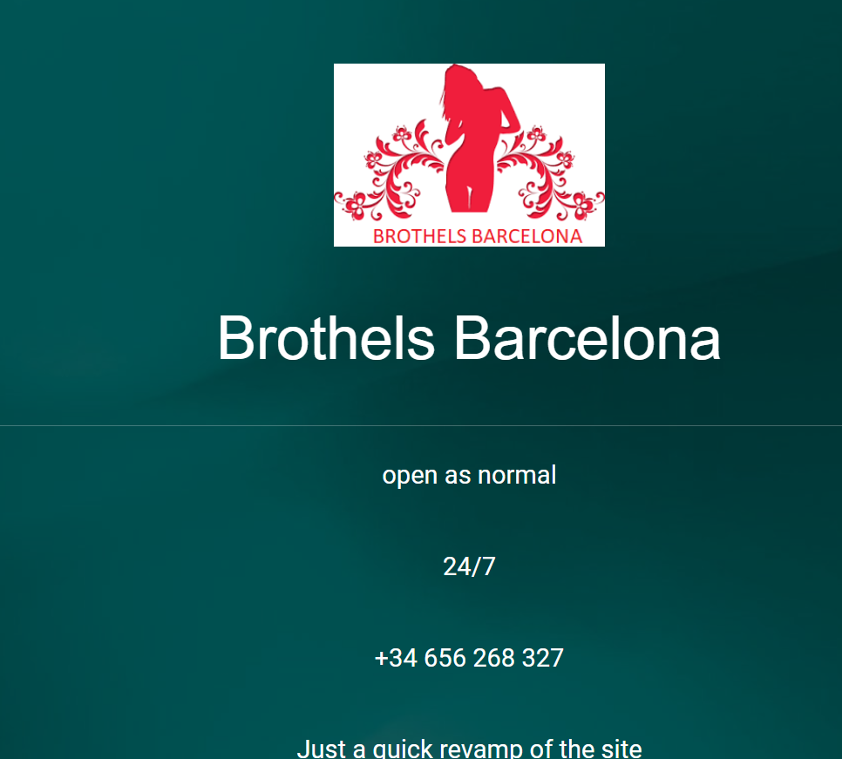
A ovde...

Slide 64
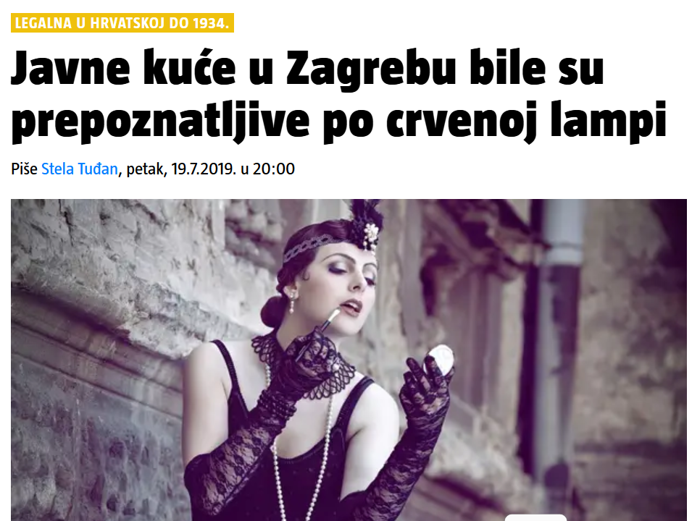

Slide 65
Pravila
Minimalna dob za prostitutku u zagrebačkoj javnoj kući bila je 17, a u Osijeku je morala navršiti 16 godina.
Bludnice, ali i vlasnice, morale su na preglede odlaziti tri puta na tjedan

Slide 66
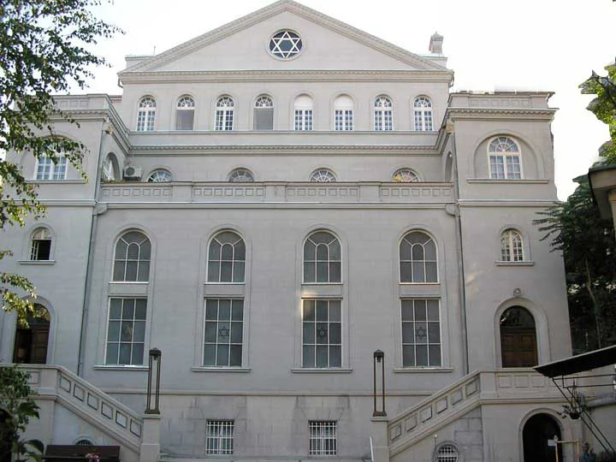

Проституција у окупираној Србији (1941-1944)
Проституција у окупираној Србији била је, од стране немачких окупационих власти, легализован облика пружања сексуалних услуга у периоду од 1941—1944, за новац или другу материјалну надокнаду. Као облик бављења „најстаријим занатом на свету” била је законски прописана и озваничена, а полицијским и превентивномедицинским
мерама строго контролисана.

Slide 67
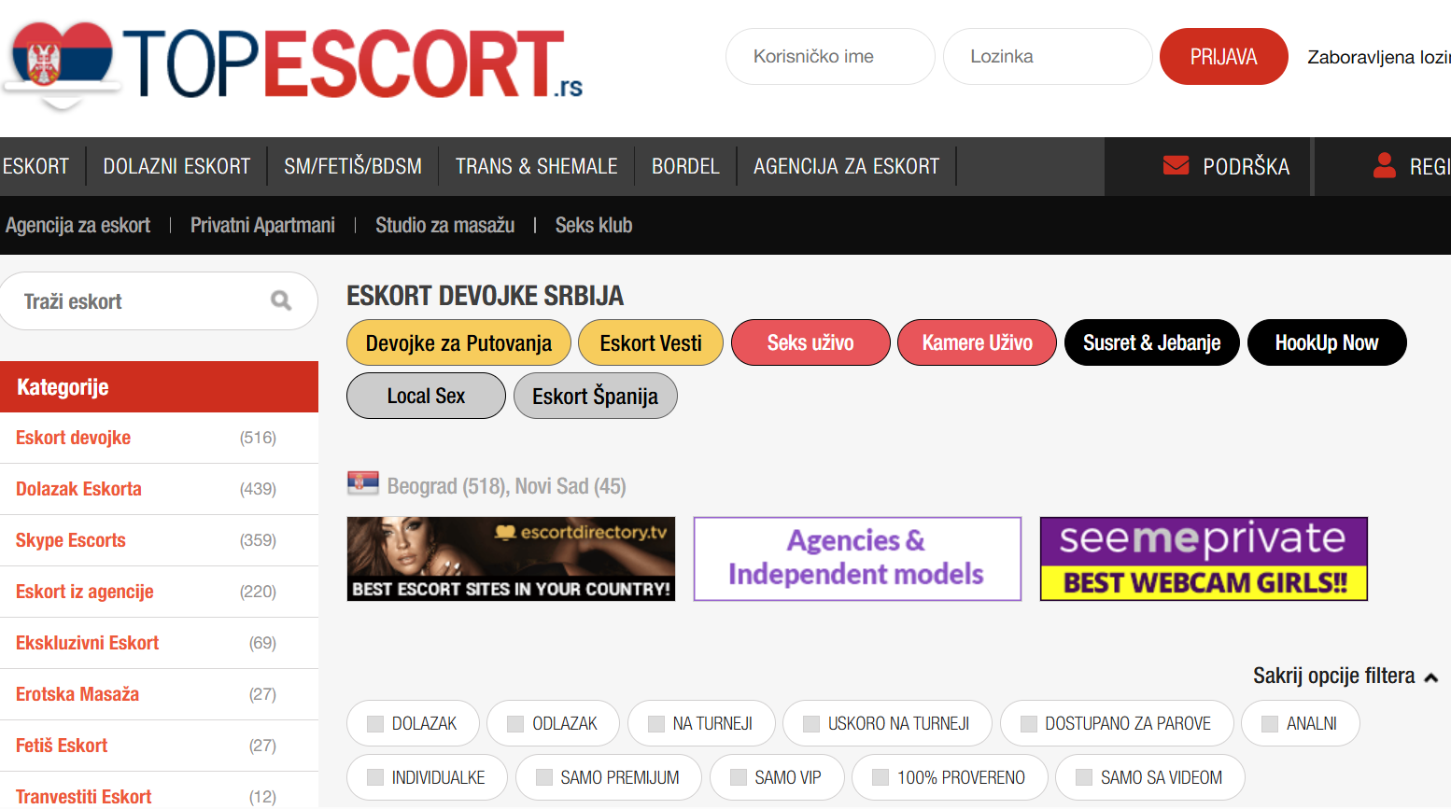
Danas - na internetu

Slide 68
KRAJ

